Slide 1
Grundlagen C# und .NET
Notes:
Willkommen!
Sämtliche Notizen sind nur zur Unterstützung für den Trainer gedacht.

Slide 2
Allgemeines zu C#
Weiterentwicklung von C und C++​
1972: C​
1979: C++​
2001: C#​
Merkmale​
Case-sensitive​
Objektorientiert​
Garbage-Collection​
CLR - Common Language Runtime​
JIT – Just in Time Compiler​
Notes:
aktuellste Generation der C-Sprachen
OOP wie bei Java, Visual Basic
gehört zur .NET-Familie
Garbage-Collection kümmert sich automatisch um Freigabe von nicht mehr benötigten Speicher​
C#-Code wird zunächst in CIL (common intermediate language) konvertiert und dann vom JIT (Just-In-Time) zur Laufzeit in den finalen Maschinencode übersetzt

Slide 3
Allgemeines zu .NET
Anwendung​
.NET 6.0
Microsoft .NET (Windows Desktop)
.NET Core​
UWP – Windows 10 Apps
​XAMARIN – iOS/Android​
ASP.NET – Webserver​
Spiele-Programmierung (Unity)​
Entwicklungsumgebungen​
Visual Studio (aktuell Version 2022)
Visual Studio Code​
Xamarin Studio​
Unity​
Notes:
.NET-Anwendungen können auch in anderen Sprachen wie Visual Basic oder C++ geschrieben werden

Slide 4
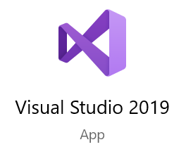
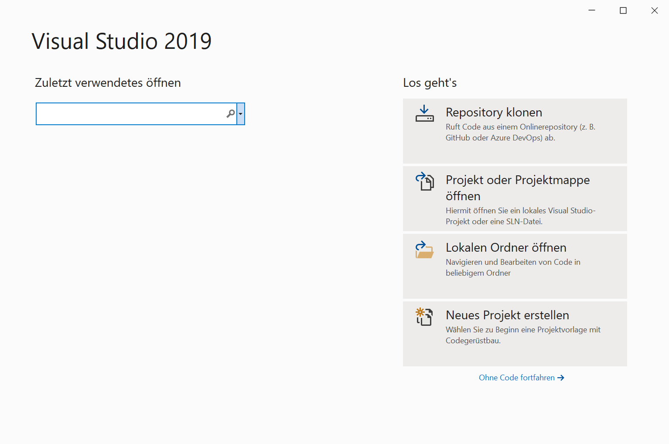
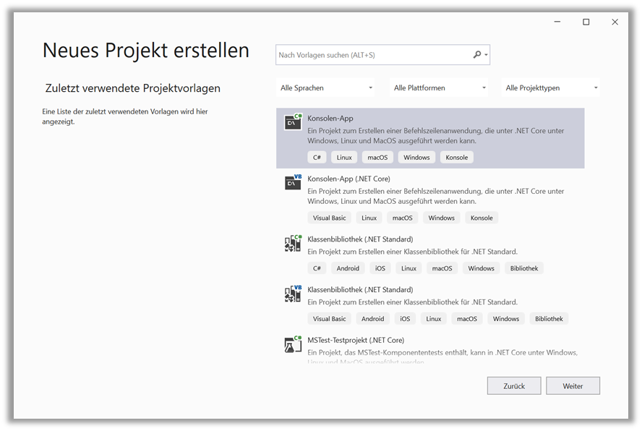
Einstieg in Visual Studio 2019

Slide 5
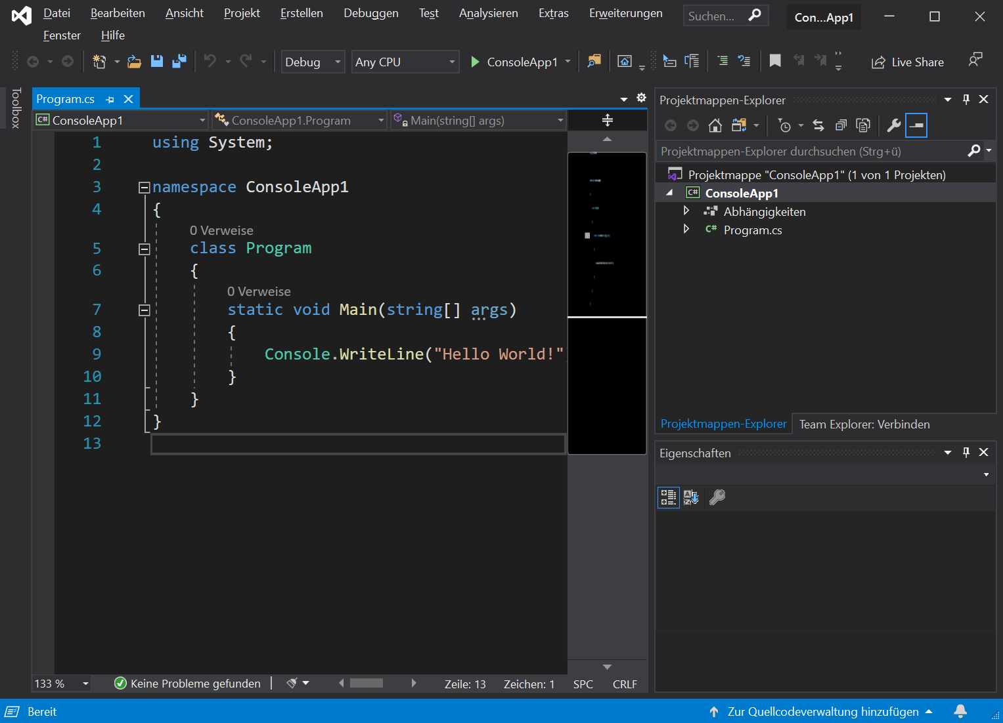
Einstieg in Visual Studio 2019
VS erstellt Projektmappen (eng: Solutions)
Eine Projektmappe kann beliebig viele Projekte beinhalten
Jedes Projekt ist in der Regel einem Applikations-‚Typ‘ zugeordnet (z.B. C#-Konsolenanwendung, Xamarin-Forms-Anwendung, etc.)
Notes:
Extras -> Optionen -> Text-Editor -> Alle Sprachen -> Zeilennummern
Extras -> Optionen -> Text-Editor -> Alle Sprachen -> Scrollleisten -> Quellenübersicht + Vorschau QuickInfo

